Slide 1
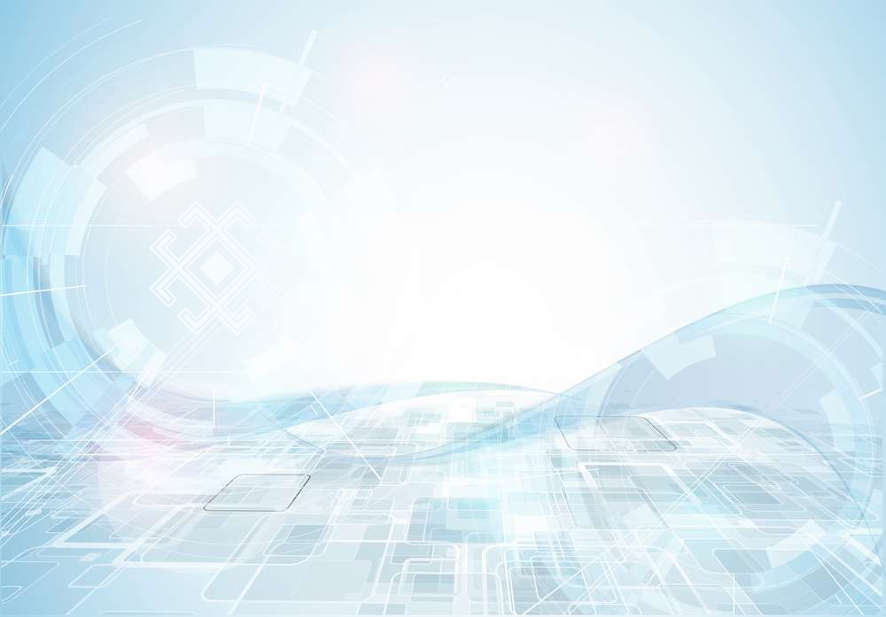
Языки России в киберпространстве
Андрей Чемышев,
Марийский научно-исследовательский институт языка, литературы и истории им. В.М. Васильева

Slide 2
Инструментарии:
1. Раскладки клавиатуры, символы 2. Электронные словари 3. Системы проверки правописания 4. Машинные переводчики
5. Поисковые системы 6. Синтезаторы речи 7. Распознаватели речи 8. Использование AI

Slide 3
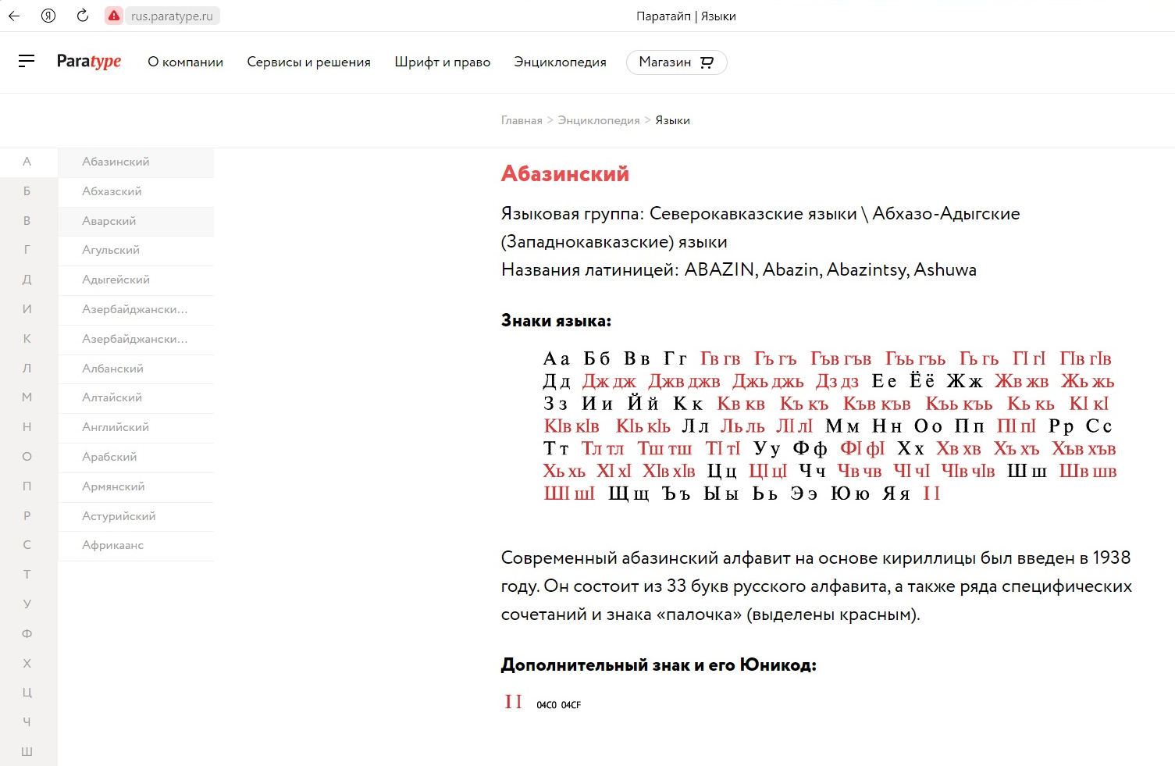
paratype.ru

Slide 4
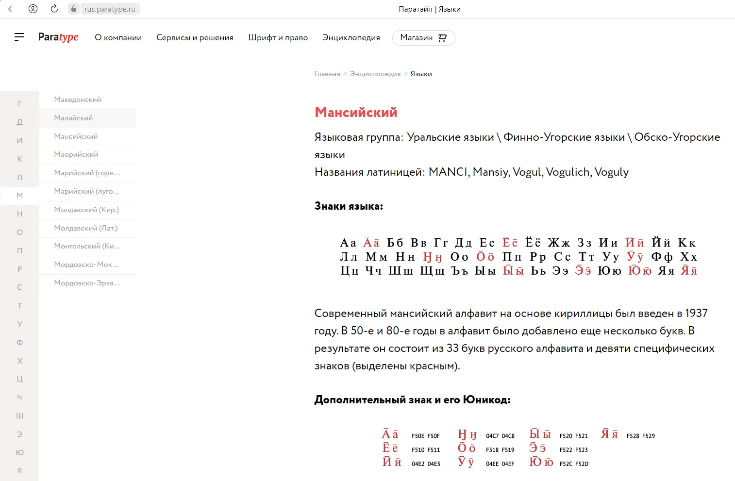
paratype.ru

Slide 5
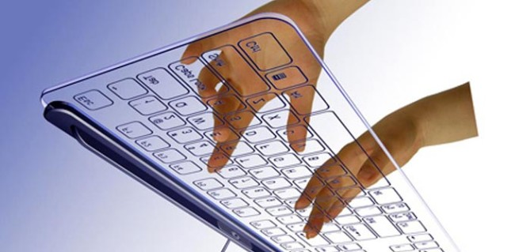
Раскладки клавиатуры:
– Windows
– Linux
– Mac OS
– Android
– iOS
– virtual keyboard

Slide 6
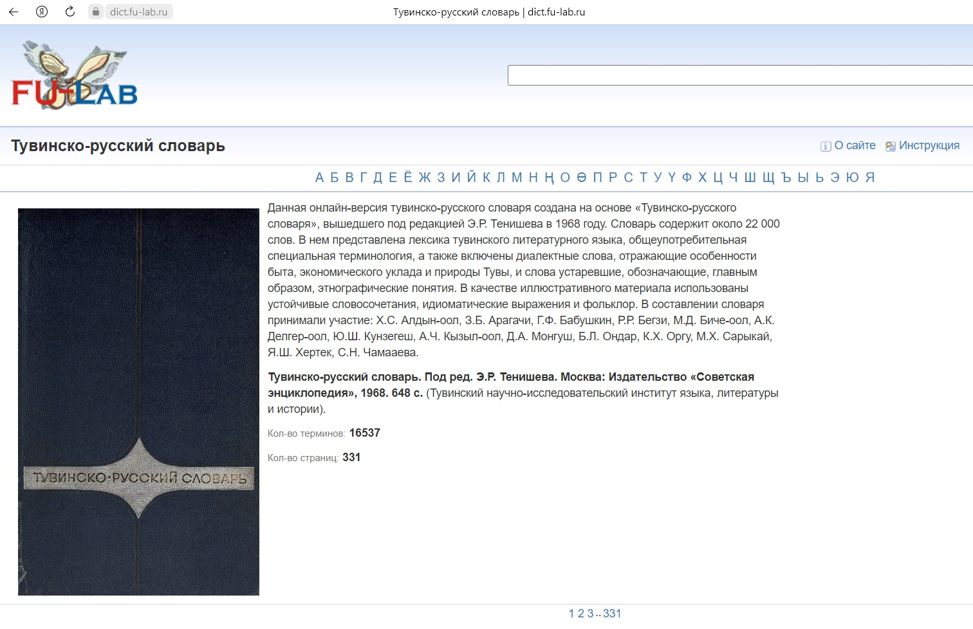
Электронные словари:
dict.fu-lab.ru

Slide 7
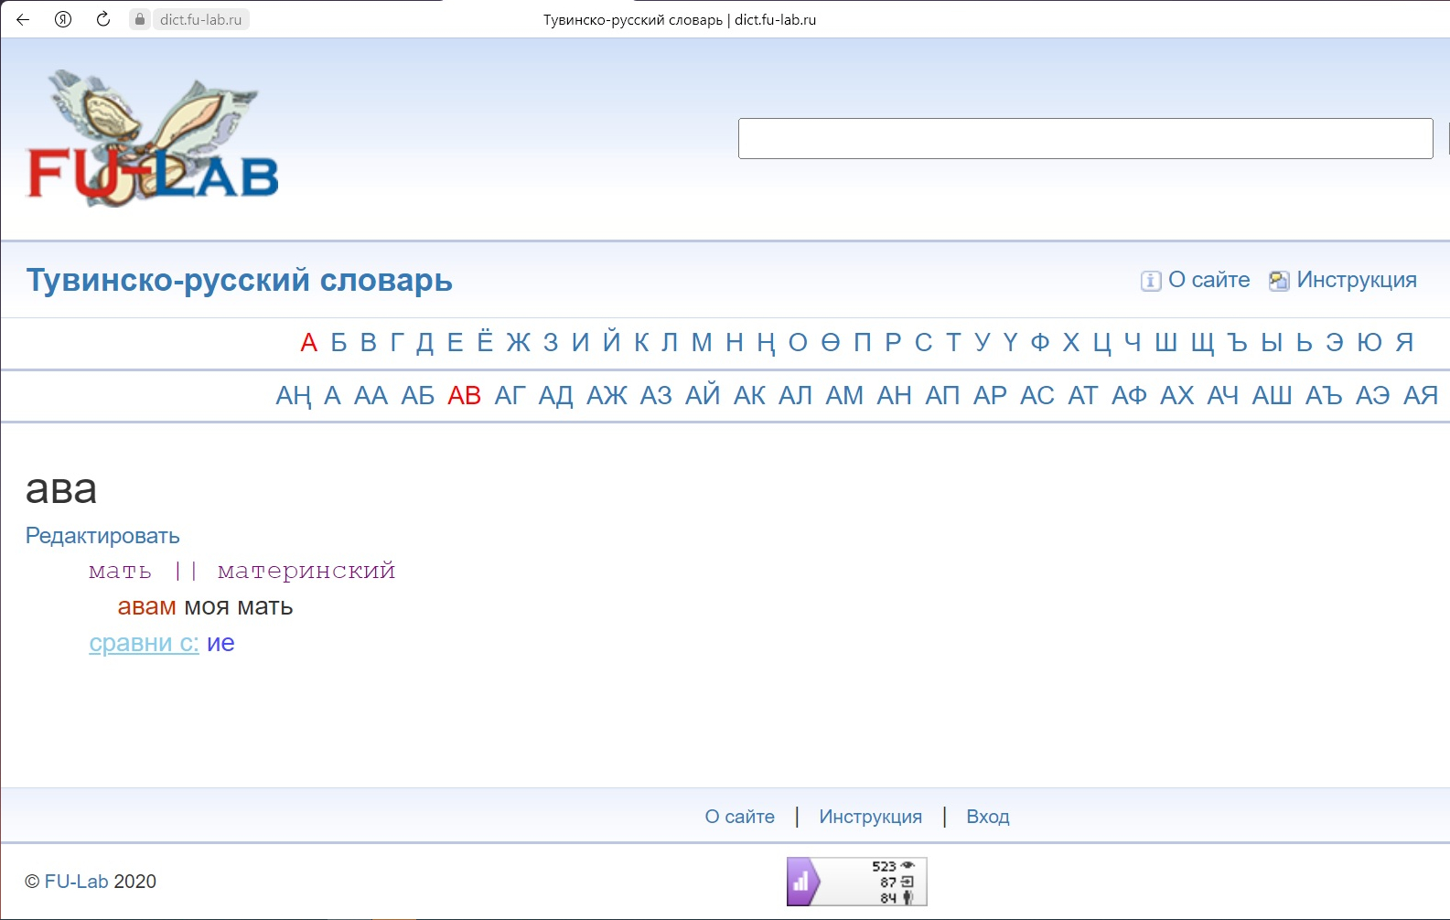
Электронные словари:
dict.fu-lab.ru

Slide 8
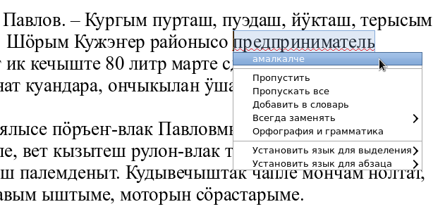
Спелл-чекеры:
— LibreOffice:
mari-lab.ru

Slide 9
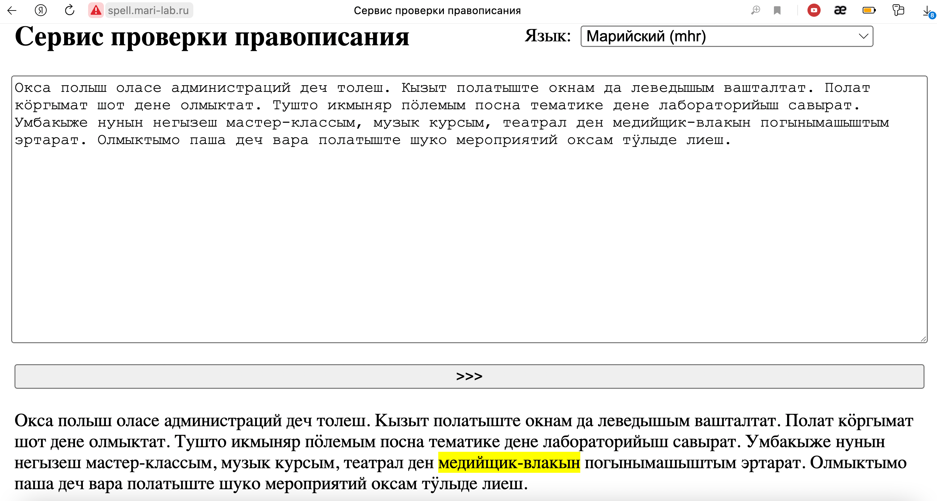
Спелл-чекеры:
— онлайн:
spell.mari-lab.ru

Slide 10
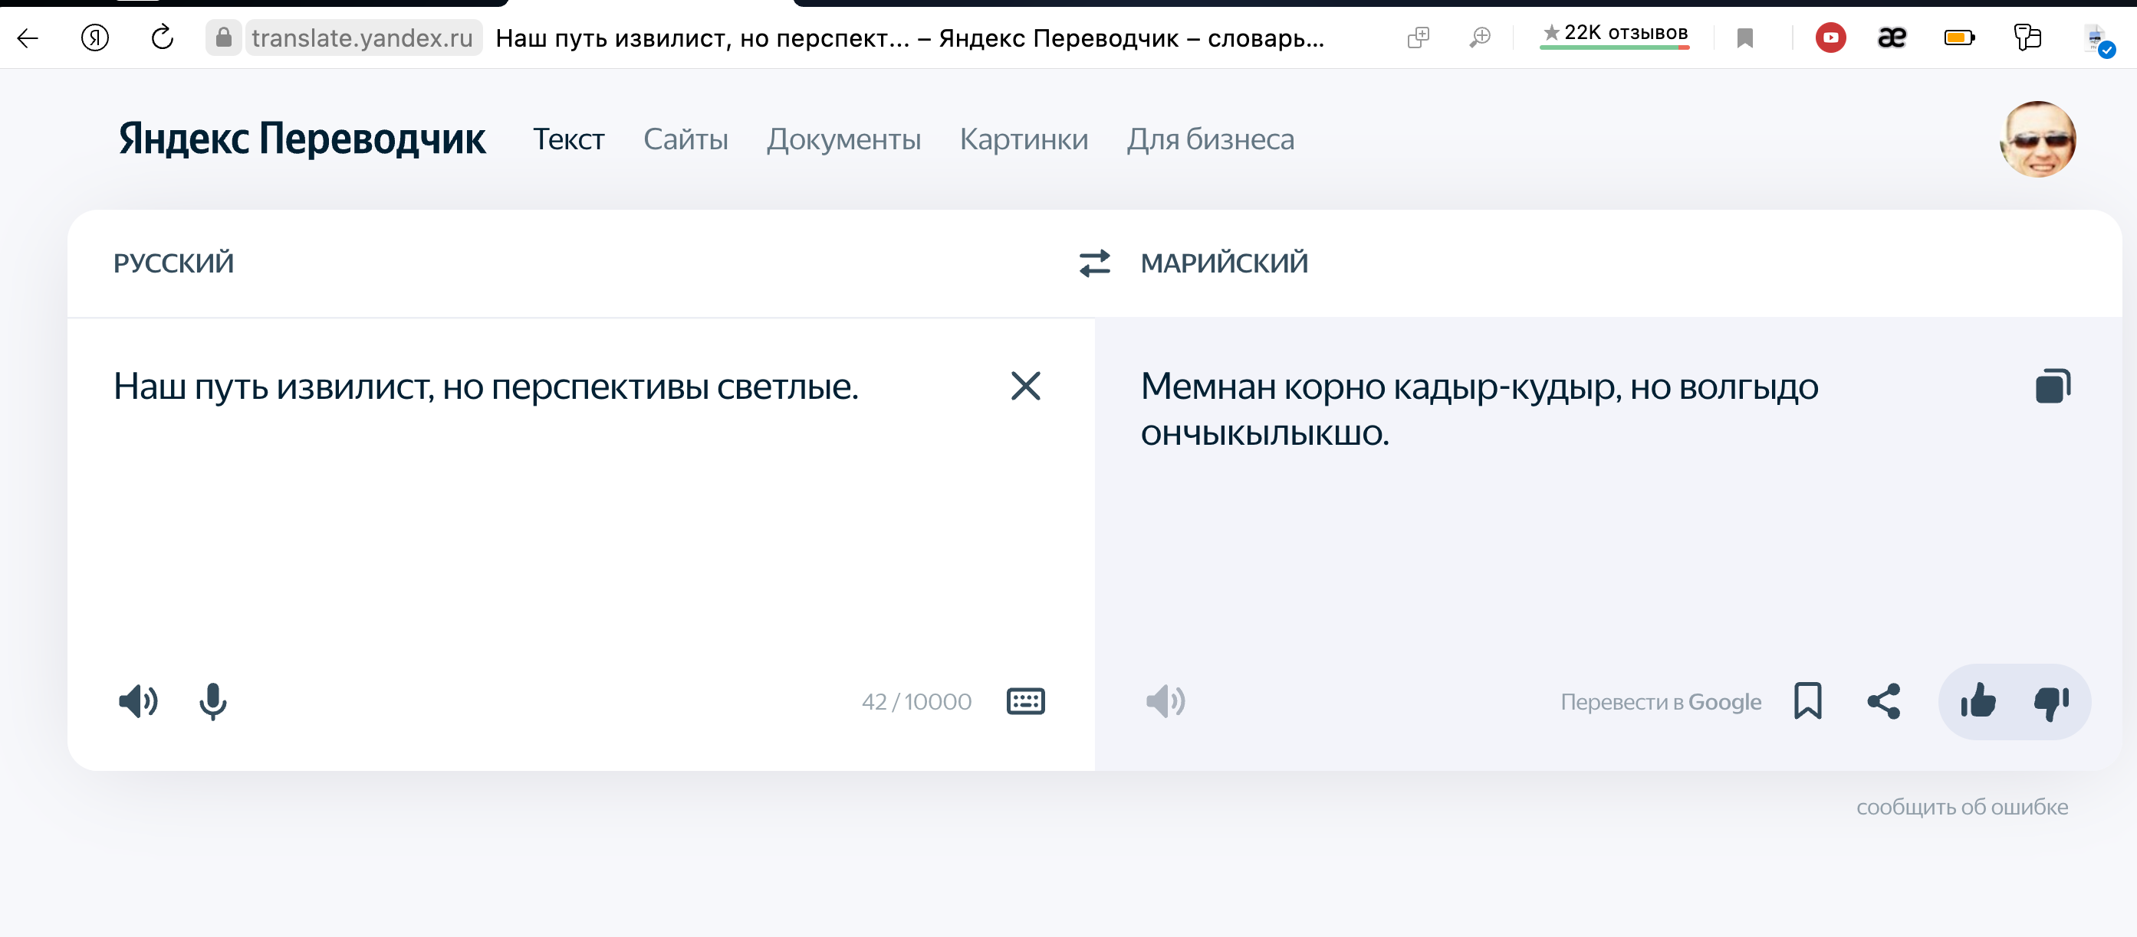
Машинные переводчики:
— Яндекс.Переводчик:
translate.yandex.ru

Slide 11
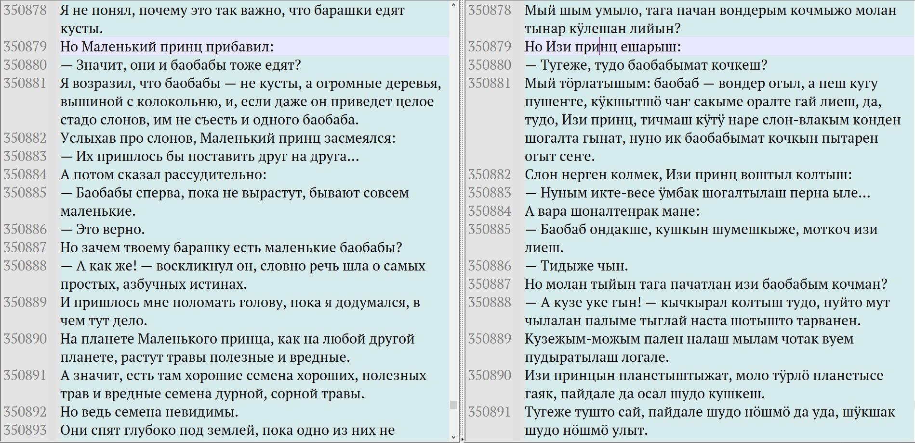
Машинные переводчики:
— параллельный корпус:
mari-lab.ru

Slide 12
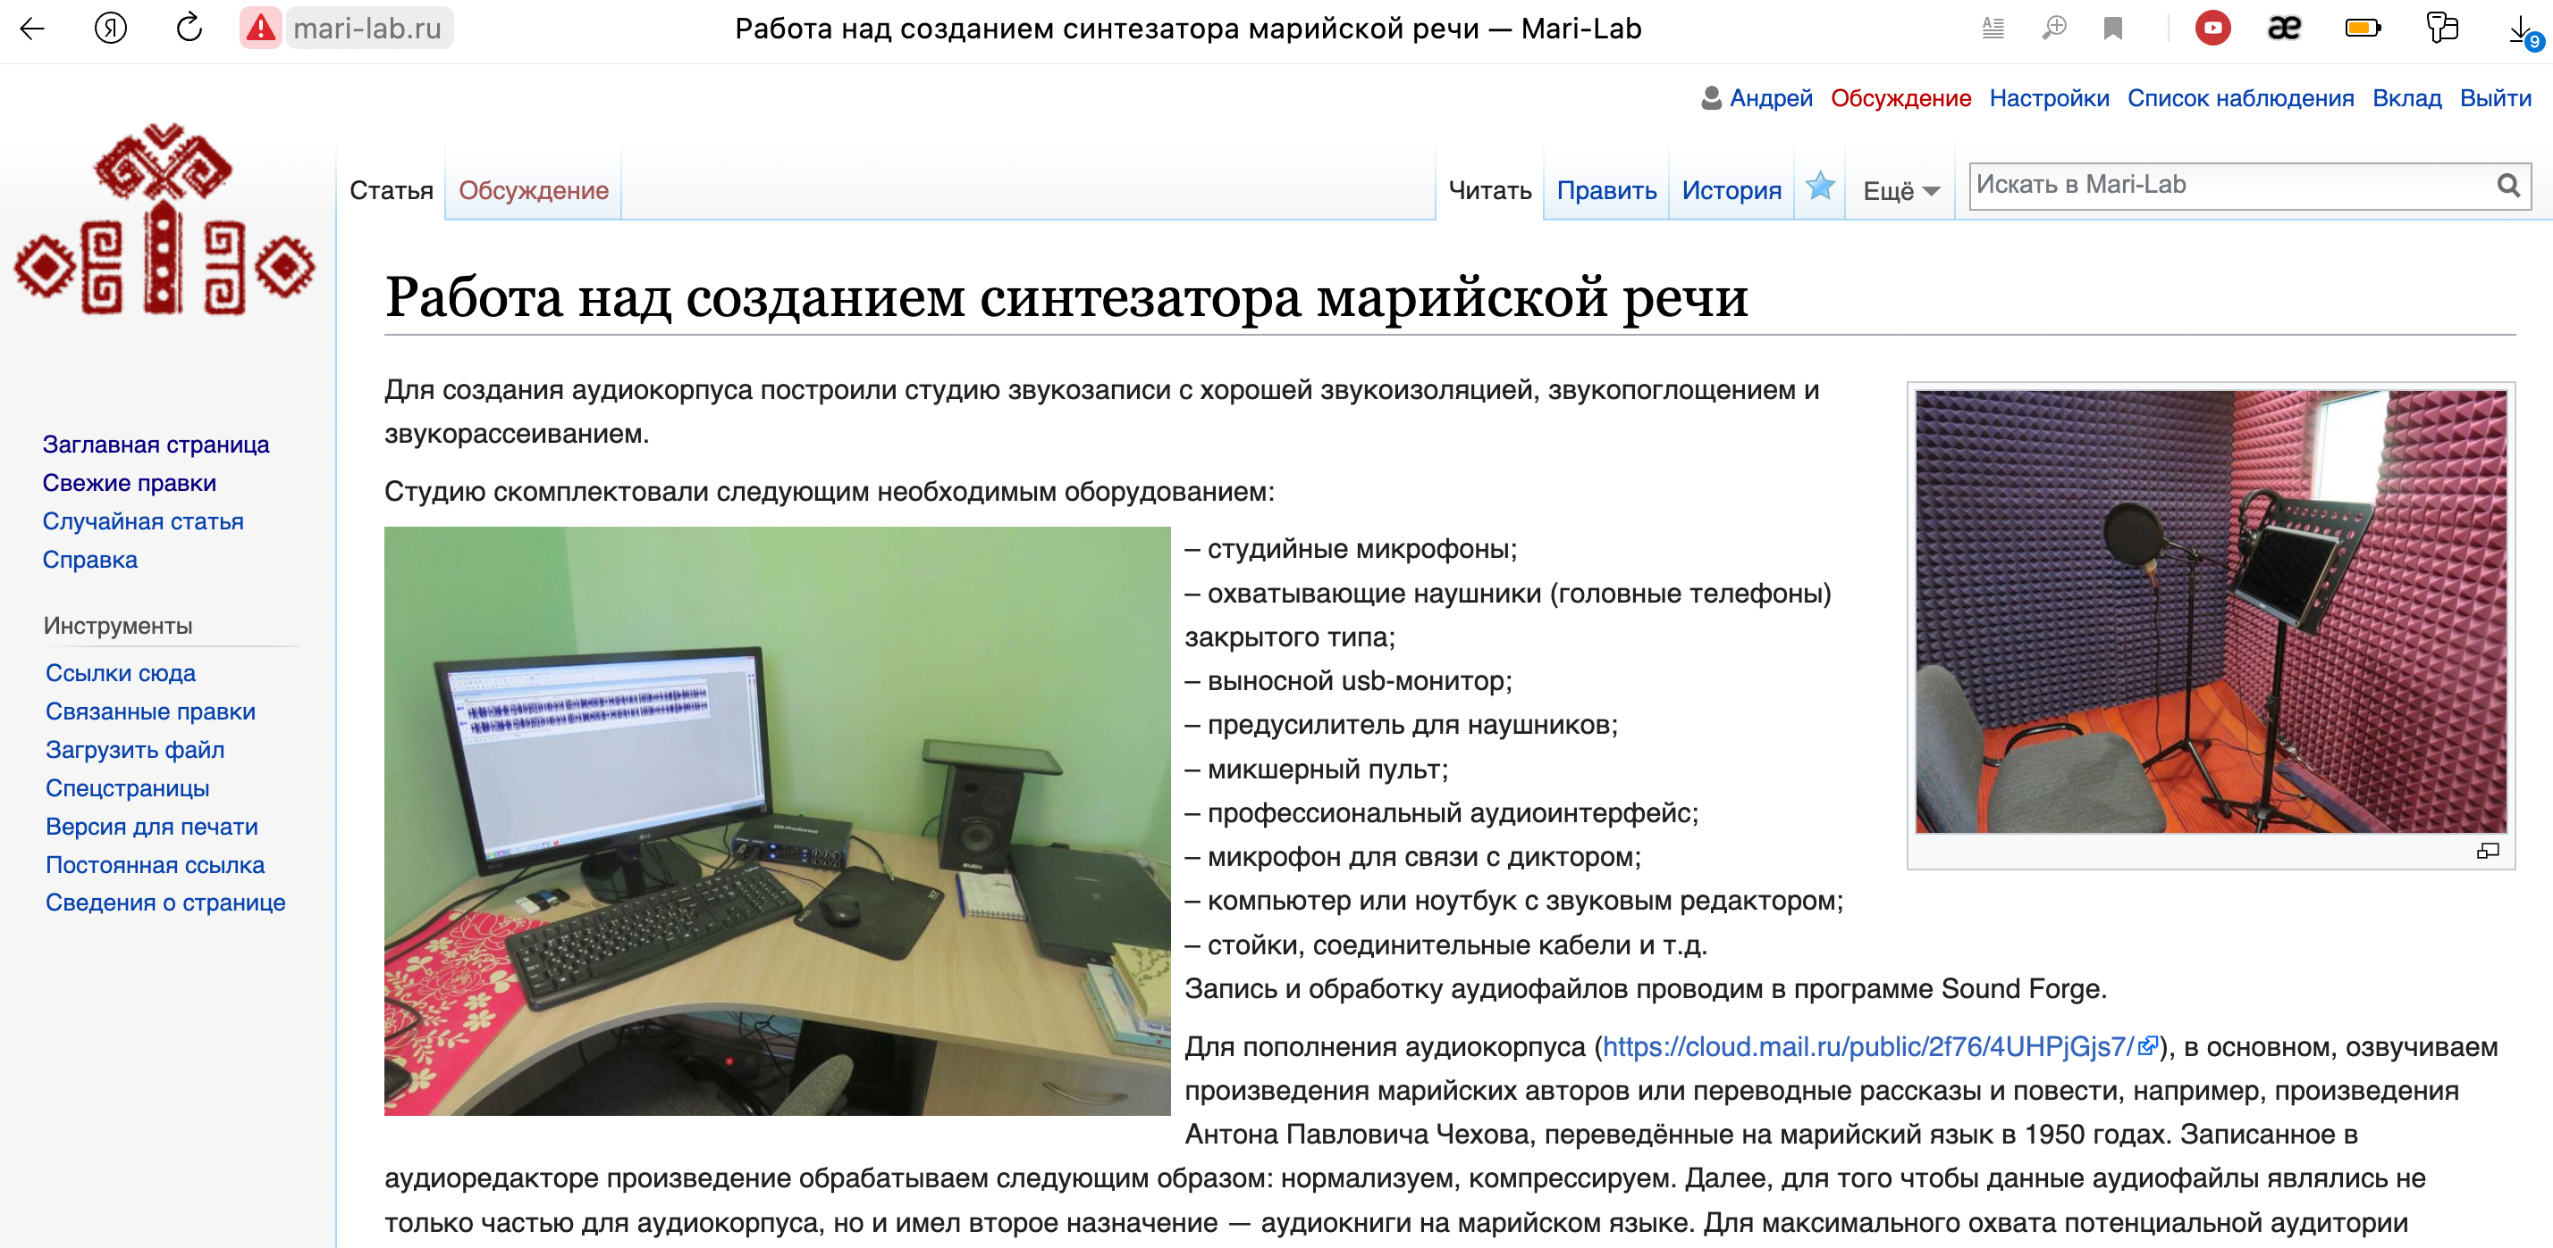
Синтезаторы речи:
— обученная модель на Google/Tacatron
mari-lab.ru

Slide 13
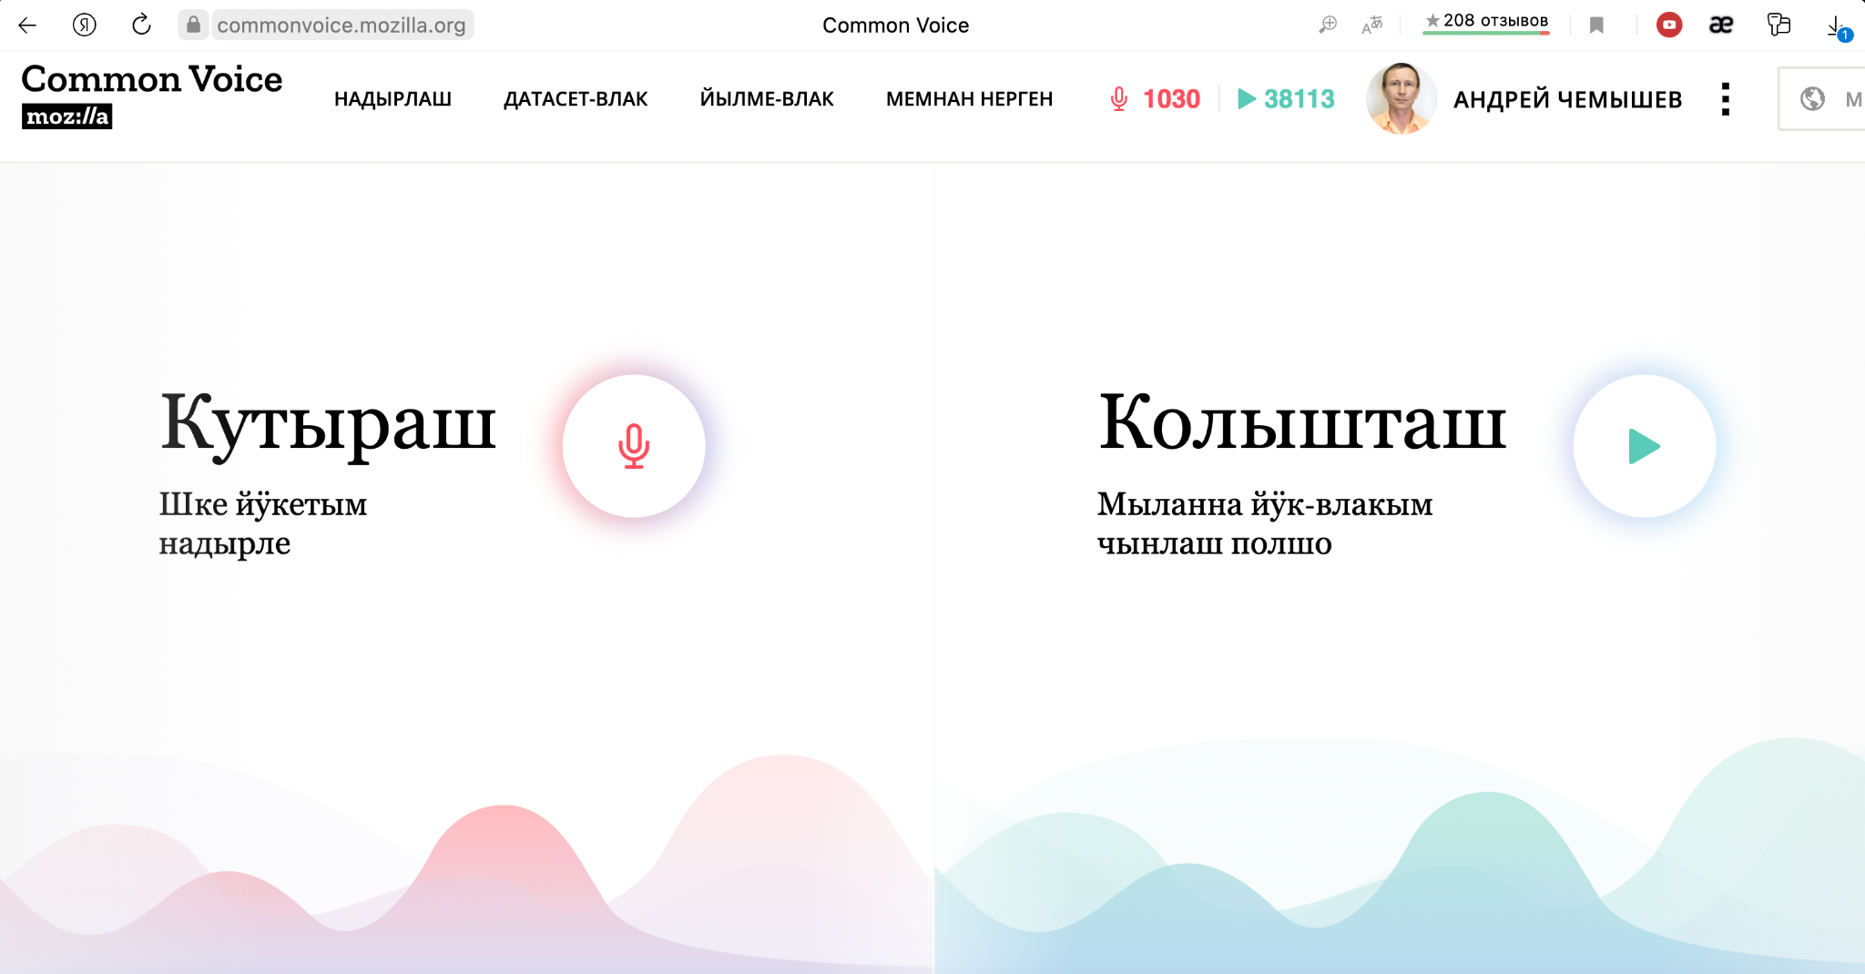
Распознавание речи:
— Mozilla Common Voice:
commonvoice.mozilla.org

Slide 14
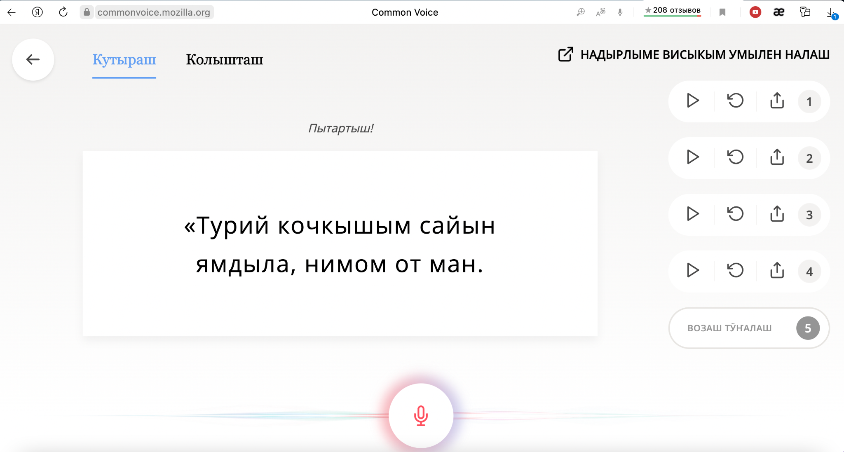
Распознавание речи:
– Mozilla Common Voice:
commonvoice.mozilla.org

Slide 15
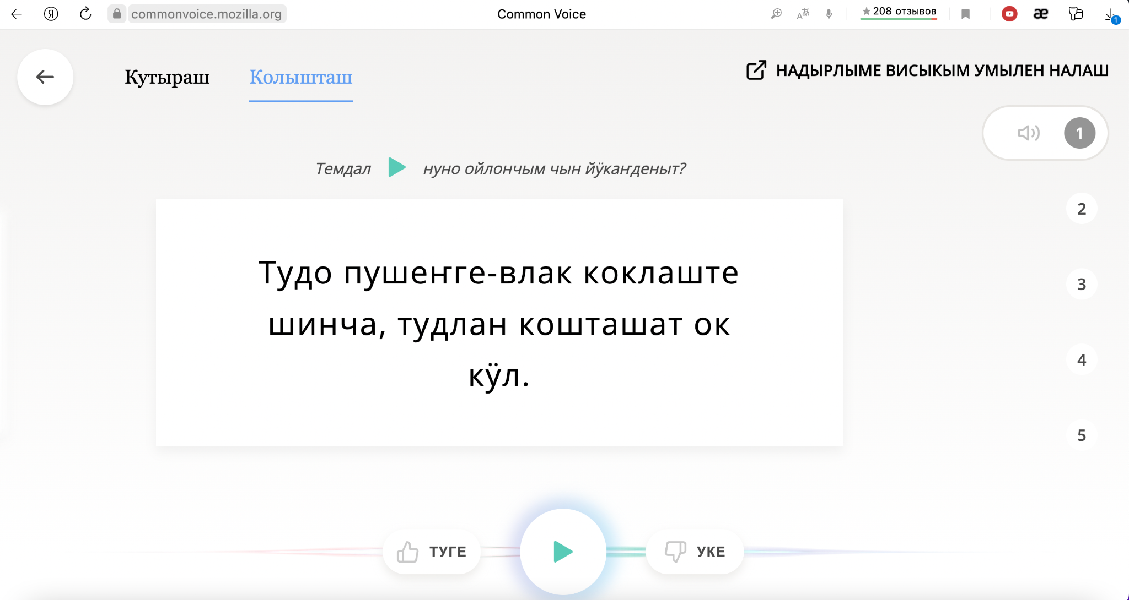
Распознавание речи:
– Mozilla Common Voice:
commonvoice.mozilla.org

Slide 16
Перспективы:
– голосовые помощники
– система автоматического перевода аудио- и видеоконтента с одного языка на другой
– …

Slide 17
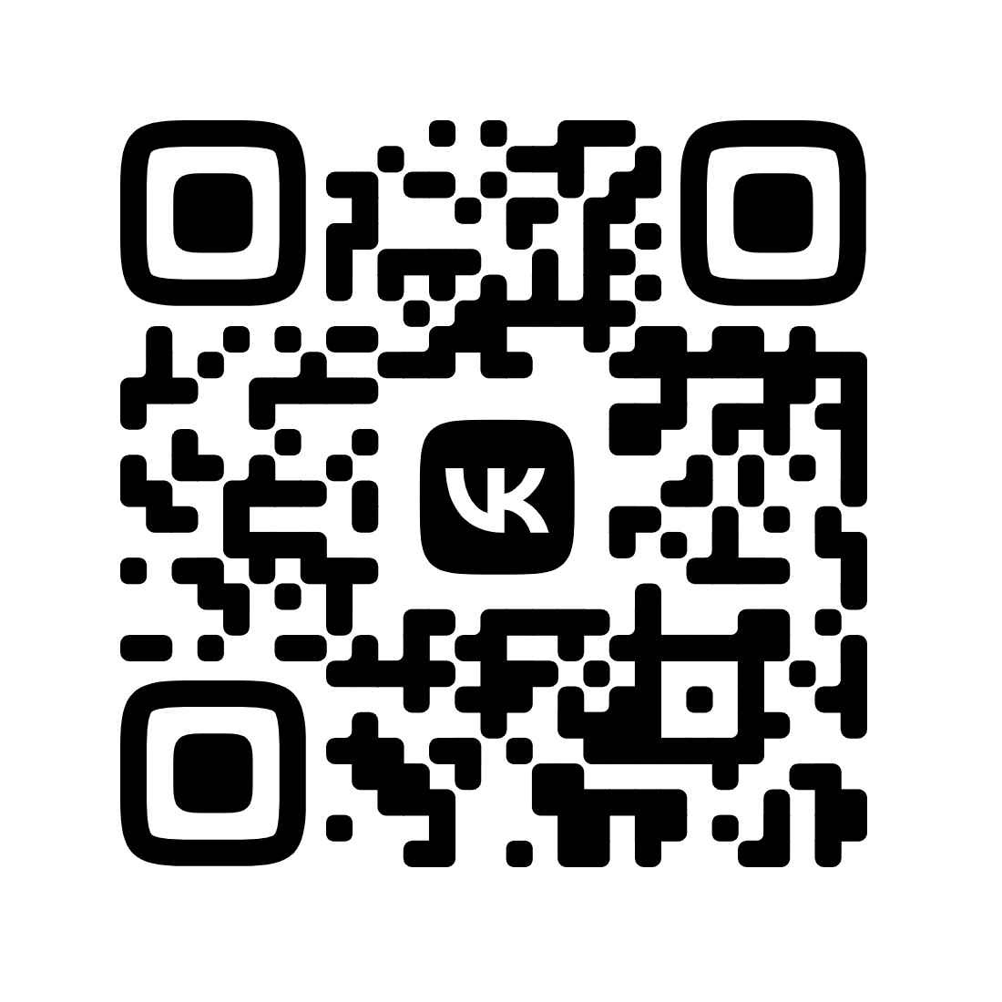
Тау!
vk.com/a.chemyshev

Slide 18
Чеверын!
vk.com/a.chemyshev

